Slide 1
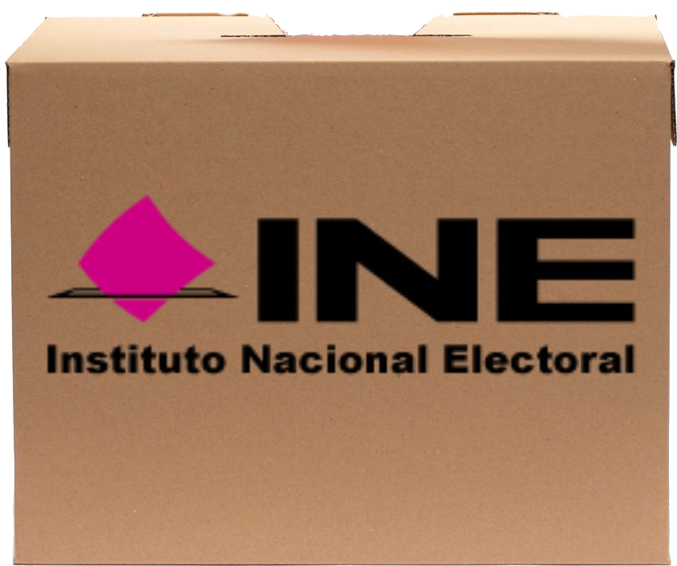
Democracia Clara:
De la Frustración a la Claridad Electoral
“Transformando Bases de Datos complejos en historias comprensibles, evidencia auditable y gráficos al instante mediante un asistente inteligente”.
Asistente cívico virtual

Slide 2



La brecha entre datos abiertos y el ciudadano
Frustración y Des conexión
El ciudadano común se rinde antes de encontrar respuestas sencillas sobre su localidad.
Ficción de accesibilidad
Sitios oficiales saturados de PDF, tablas infinitas y menús confusos de la década pasada.
Riesgo de Desinformación
Sin herramientas directas, los votantes dependen de rumores en vez de fuentes oficiales.

Slide 3

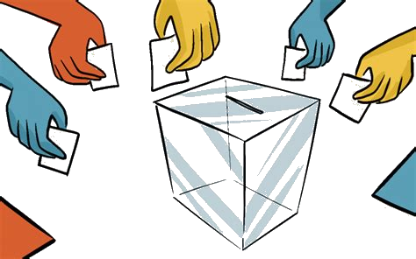

Un Asistente inteligente con empatía visual
Conversación natural
Procesa preguntas cotidianas sin requerir jerga técnica ni filtros complicados.
Visualización automática
Genera gráficas e indicadores clave.
Trazabilidad Transparente
Ningún dato requiere fe ciega. Cada cifra publicada incluye un enlace directo al acta de cómputo distrital oficial que la respalda.

Slide 4
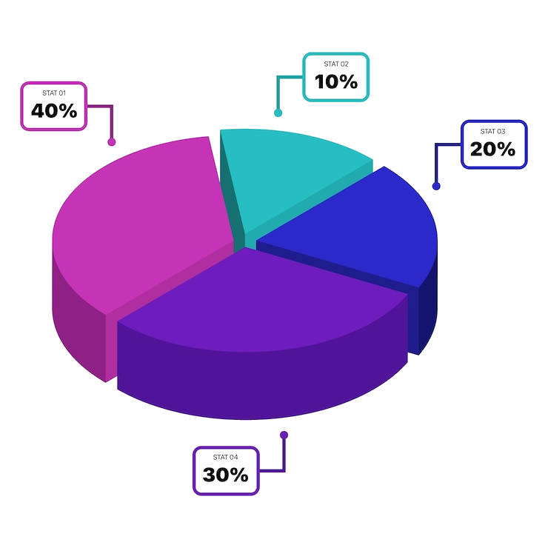



Composición narrativa dinámica
Cifras Destacadas
Tarjetas de alto impacto visual para las métricas principales.
Narrativa Ciudadana
Convierte datos numéricos en una explicación fluida y entendible.
Transparencia
Sección desplegable con el paso a paso del cálculo para quienes deseen verificarlo.
Evidencia Directa
Enlace directo a las fuentes del INE que certifican la verdad.

Slide 5
Matriz de Criterios de Aceptación (CA-01 a CA-10)
Cobertura de Casos de Uso Cívicos
Desde consultas demográficas (edad/sexo) hasta comparativas históricas 2009 vs 2024 validadas bajo pruebas exhaustivas.
Prevención de Alucinaciones
Cero datos inventados; llamadas estrictas a herramientas.
Reglas de Contenido
Rechazo amigable a preguntas fuera de tema o análisis de causalidad sesgada.
100 %
Versatilidad de Vistas
Soporte de cambio dinámico entre gráficas interactivas y tablas navegables.

Slide 6
Empoderando al ciudadano con transparencia e innovación
Una solución intuitiva, visual, transparente y rigurosamente auditada.

